Slide 1
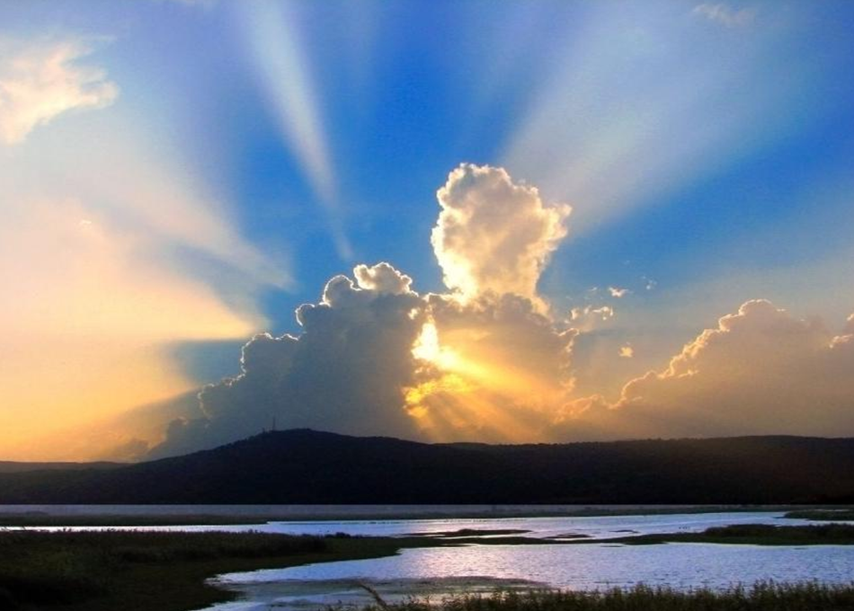

Automático

Slide 2

Escuchad el aire
cuando en la mañana azul

Slide 3
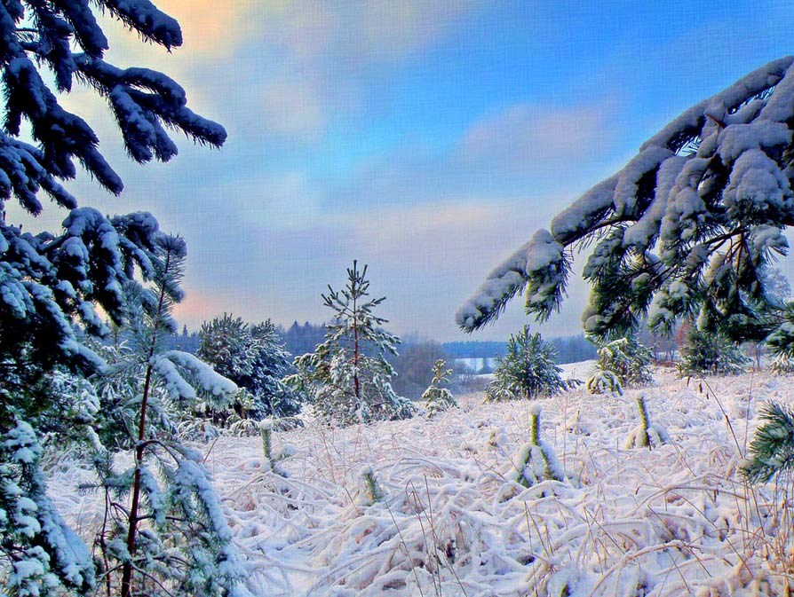
todas las estrellas duermen
al nacer la luz.

Slide 4
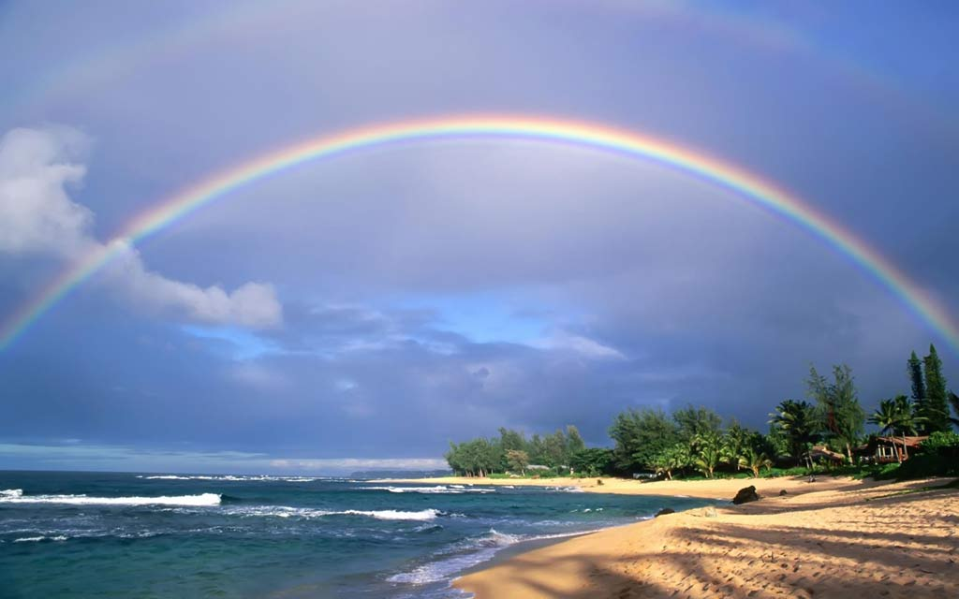
Cuando el arco iris llora,
solo el aire escucharéis.

Slide 5

Llamas que no queman rezaréis.

Slide 6
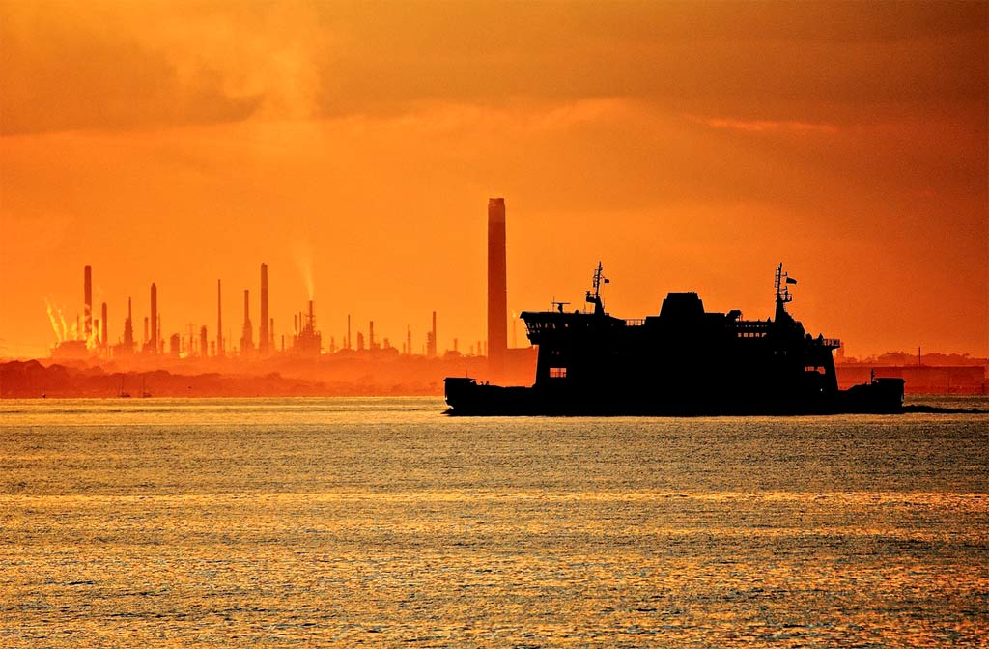
Todo corre de prisa sin ver nada,
nada despide color.

Slide 7
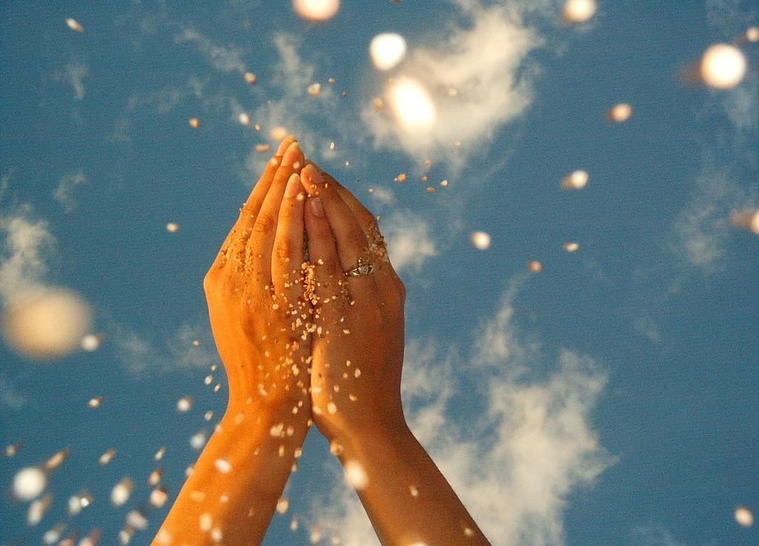
Nuestras manos sólo piden amor.

Slide 8
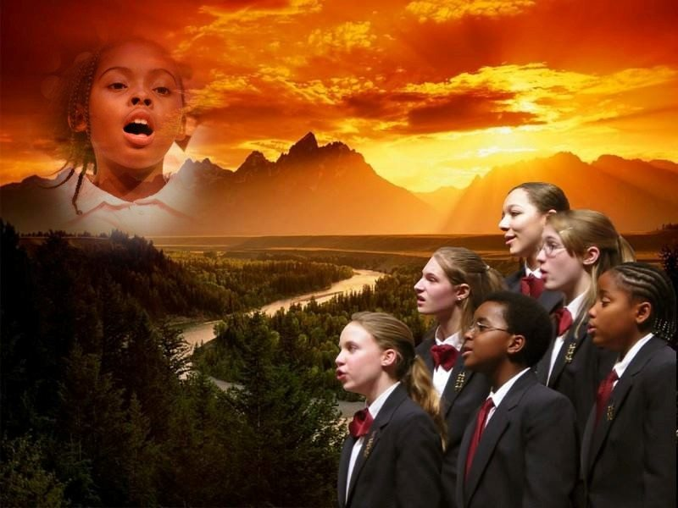
Nuestras voces gritarán.

Slide 9
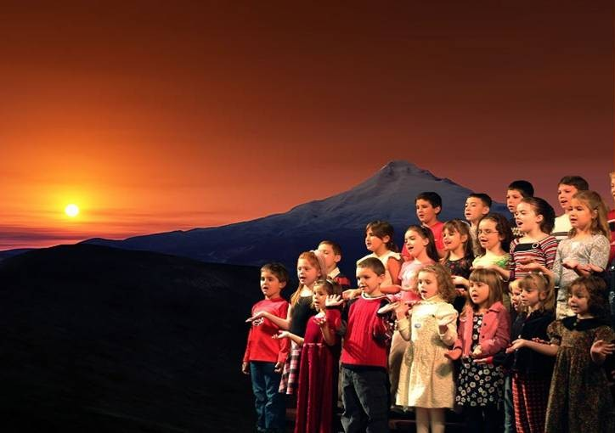
Unidas siempre cantarán.

Slide 10

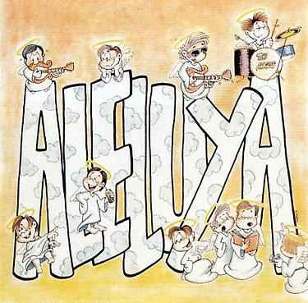

Slide 11



Slide 12
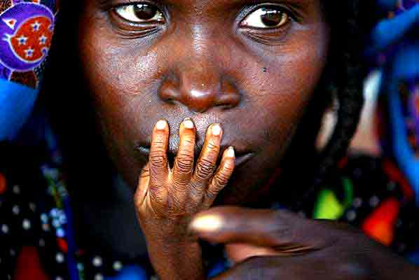
Para los que sufren al otro lado del mal:

Slide 13
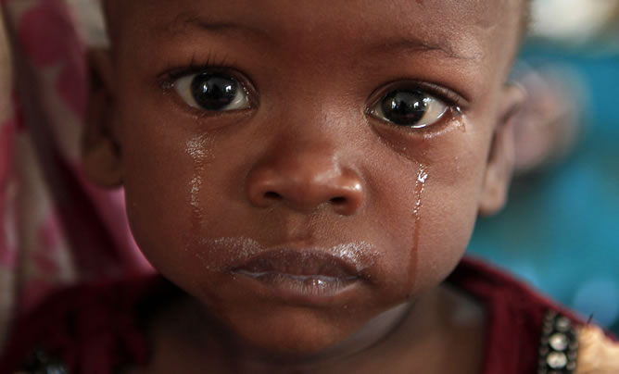
los niños que lloran
sin saber porque llorar.

Slide 14
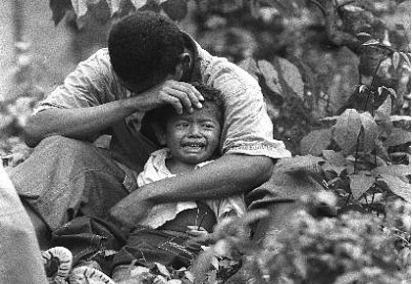
Para los que pasan hambre,
para los que tienen sed,

Slide 15
llamas que no queman rezaréis.

Slide 16
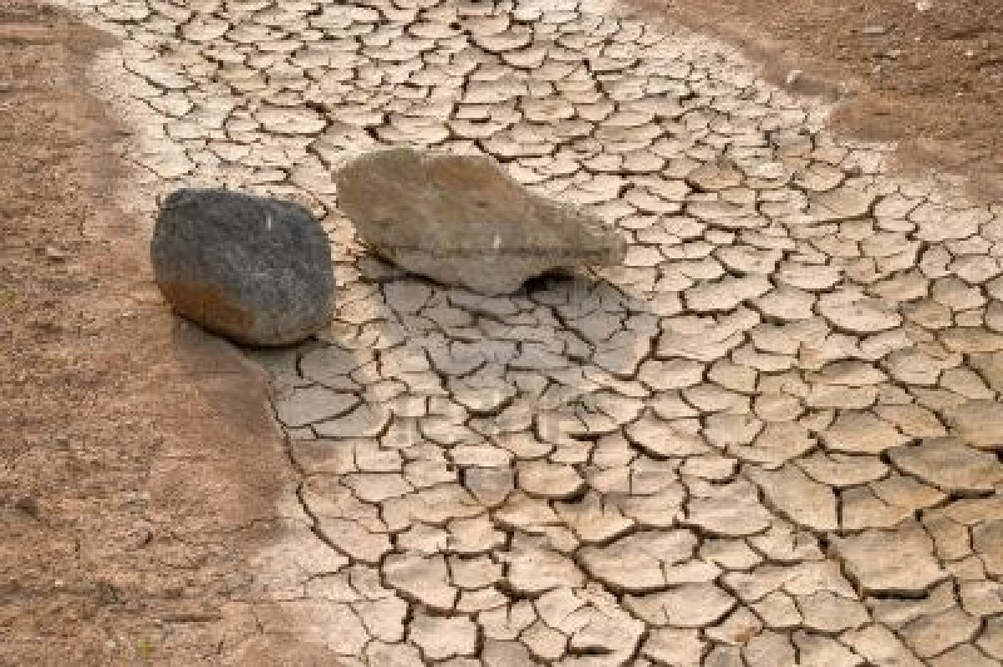
Salvos encendidos
como ríos secos van.

Slide 17
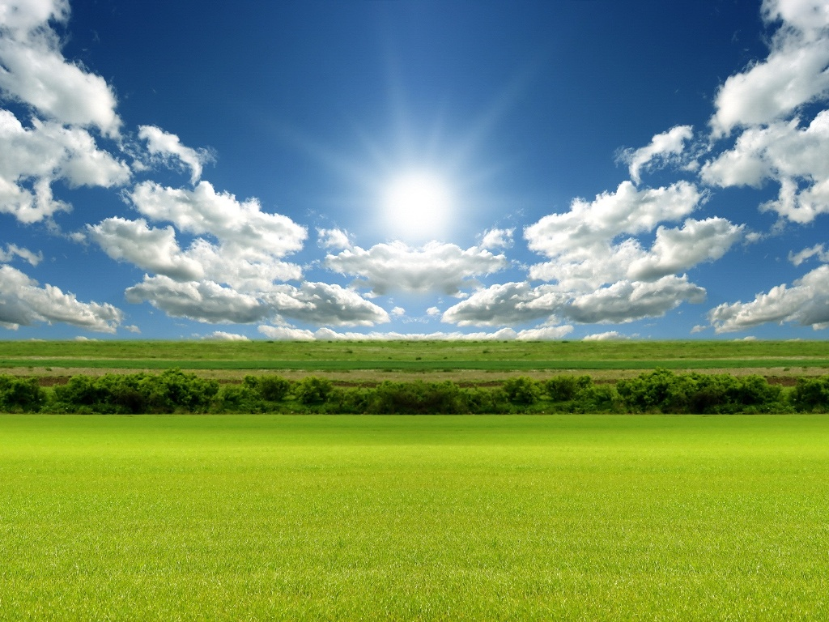
Sólo el campo verde crecerá.

Slide 18
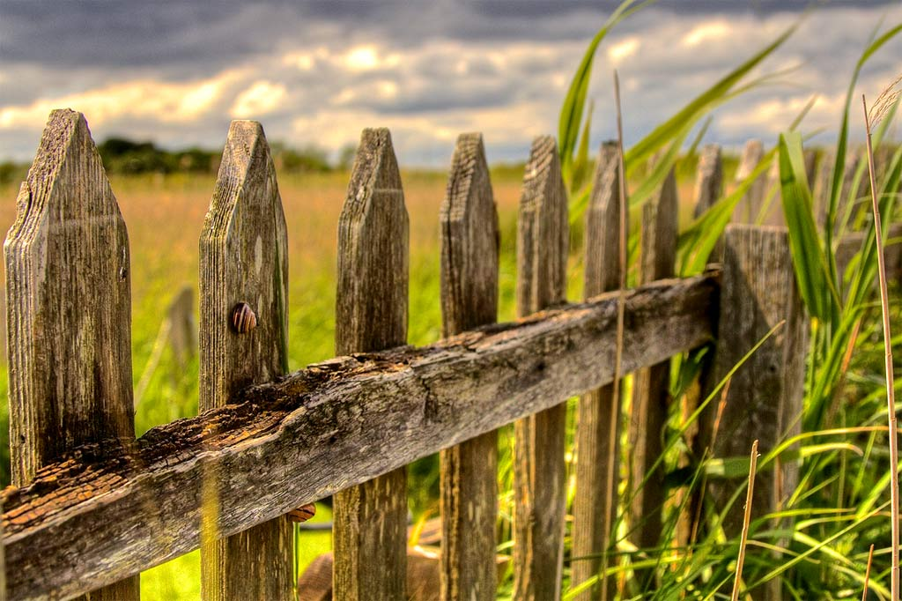
Todo corre de prisa sin ver nada,
nada despide color.

Slide 19

Nuestras manos solo piden amor.

Slide 20
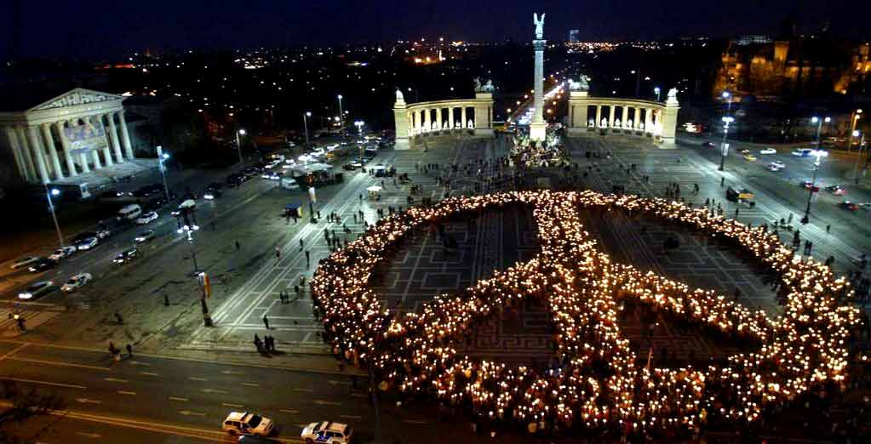
Nuestras voces gritarán.

Slide 21
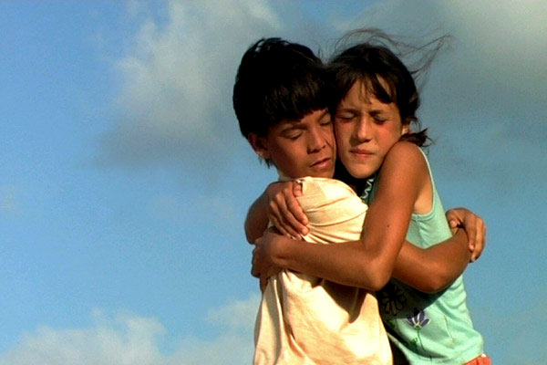
Unidas siempre cantarán.

Slide 22
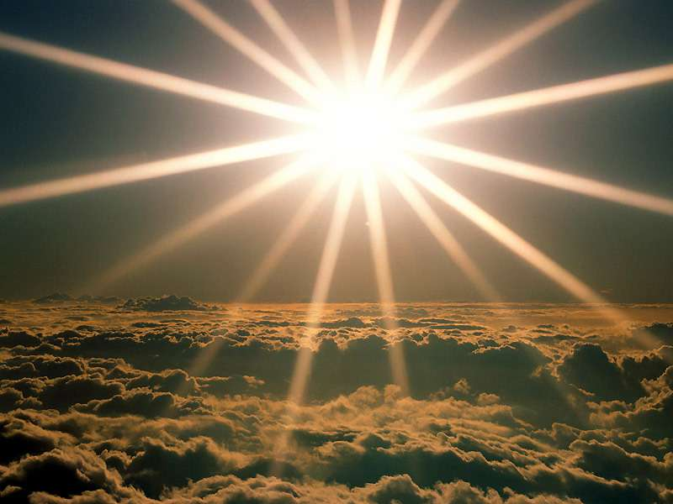
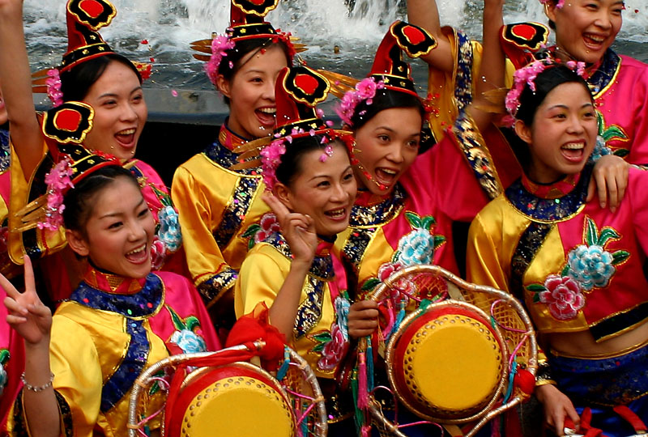

Slide 23
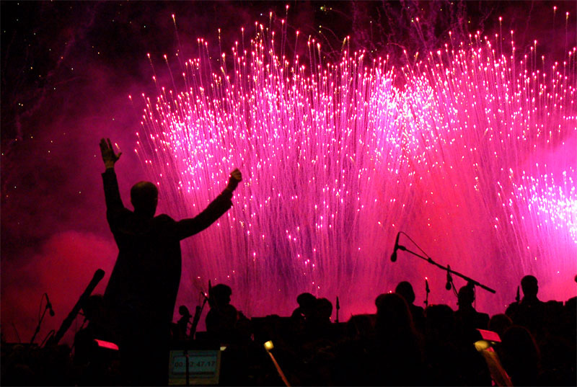
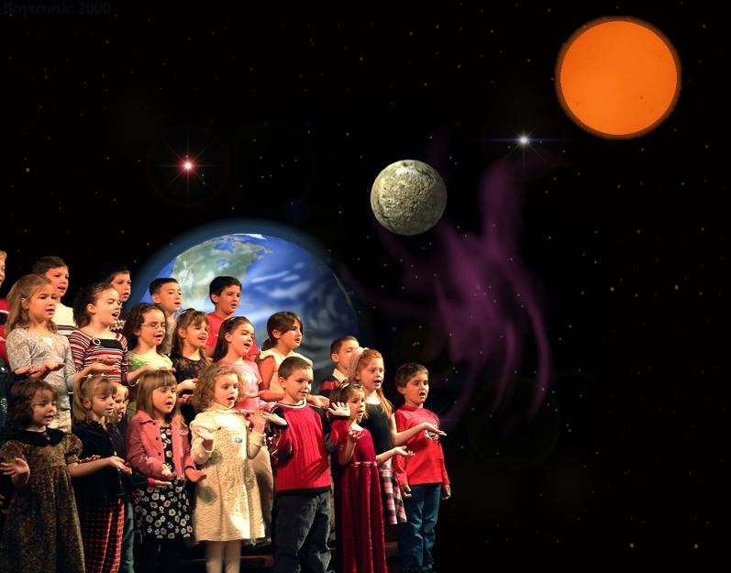

Slide 24
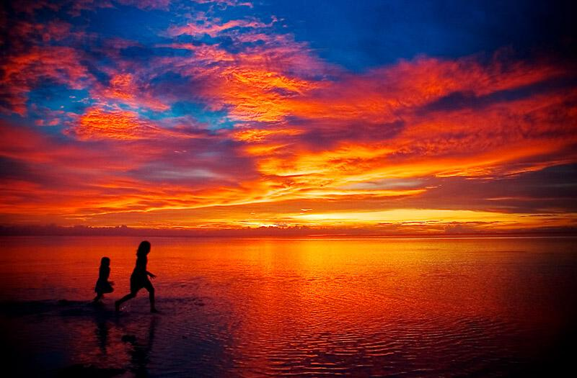

Slide 25
Para los que sufren
al otro lado del mal:
los niños que lloran
sin saber porque llorar.
Para los que pasan hambre.
Para los que tienen sed,
llamas que no queman rezaréis.
Salvos encendidos
como ríos secos van;
sólo el campo verde crecerá.
Todo corre de prisa sin ver nada,
nada despide color.
Nuestras manos solo piden amor.
Nuestras voces gritarán.
Unidas siempre cantarán.
Aleluya, aleluya, aleluya, aleluya.
Aleluya , aleluya, aleluya, aleluya.
Escuchad el aire
cuando en la mañana azul
todas las estrellas duermen
al nacer la luz.
Cuando el arco iris llora,
solo el aire escucharéis.
Llamas que no queman rezaréis.
Todo corre de prisa sin ver nada,
nada despide color.
Nuestras manos sólo piden amor.
nuestras voces gritarán.
Unidas siempre cantarán.
Aleluya, aleluya, aleluya, aleluya.
Aleluya , aleluya, aleluya, aleluya.

Slide 26
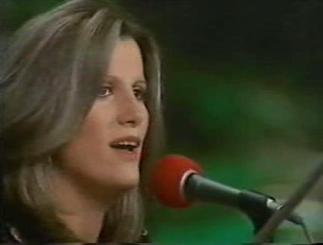
María Ostiz

Slide 27



Accede a la sección que desees desde aquí:
Propia Creación
De la Red
Dedicatorias | Fechas Especiales | Graciosos
Historia y Arte | Lugares | Musicales
Naturaleza y Ciencias | Política | Reflexión
Religiosos | Románticos | Salud
Dedicatorias | Fechas Especiales | Graciosos
Historia y Arte | Lugares | Musicales
Naturaleza y Ciencias | Política | Reflexión
Religiosos | Románticos | Salud
Si deseas recibir pps periódicamente en tu correo electrónico subscríbete aquí:

